Slide 1
SACHARIDY
II.
Stereochemie monosacharidů
Mgr. Martin Krejčí

Slide 2
Isomerie organických sloučenin
Jev, kdy dvě a nebo více sloučenin mají stejný sumární vzorec, liší se ovšem od sebe svými fyzikálními a chemickými vlastnostmi.
Tato odlišnost může být důsledkem více různých skutečností (např. uspořádáním uhlíkatého skeletu, polohou násobných vazeb, geometrickým uspořádáním substituentů apod.).
Vzhledem k množství faktorů s vlivem na vlastnosti se isomerie rozděluje do více kategorií.

Slide 3
Rozdělení Isomerie
Isomerie
Konstituční isomerie
Stereoisomerie
(Prostorová isomerie)
Řetězcová isomerie
Konformace
Polohová isomerie
Stereoisomerie
alicyklických slouč.
Skupinová isomerie
Isomerie násobných vazeb
Geometrická
isomerie
Isomerie cyklo-řetězcová
Optická isomerie

Slide 4
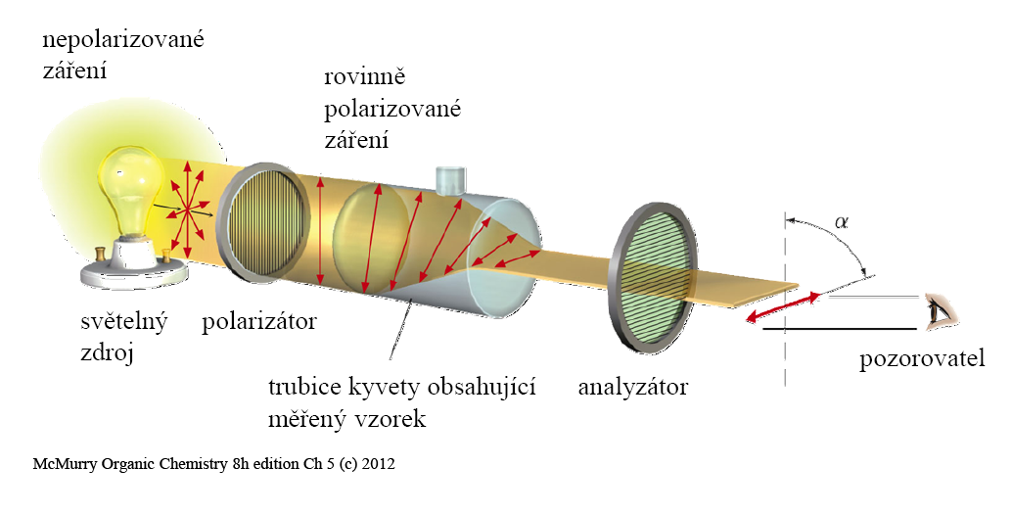
Optická isomerie
Název pochází od schopnosti některých látek stáčet rovinu polarizovaného světla

Slide 5
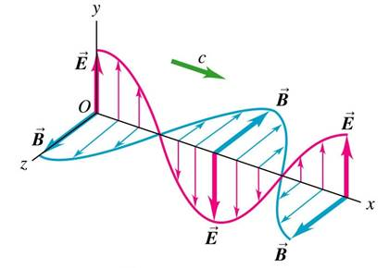
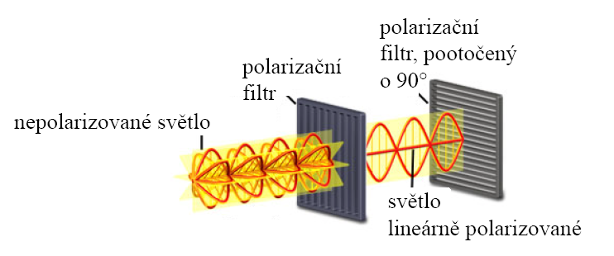
Polarizované světlo?
Základní charakteristiky nepolarizovaného světla vyjádřeny vektory elektrické a magnetické indukce
Princip polarizace světla
http://departments.fsv.cvut.cz/k102/doktorske-studium/
optika-optoelektronika?prezentace
http://www.vscht.cz/lam/new/SpAnalPL-11.pdf

Slide 6

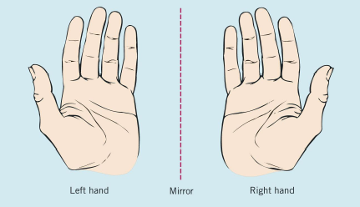
Optická isomerie
S optickou isomerií se setkáváme u CHIRÁLNÍCH objektů. (chiralita: odvozeno od řeckého cheir – dlaň)
„Vzor“ a „obraz“ nejsou ztotožnitelné
http://www.fch.vutbr.cz/ictep/studijni_materialy/Organicka_chemie_1_pr/04%20Stereochemie.pdf

Slide 7
Optická isomerie
STRUKTURNÍ PŘEDPOKLADY CHIRALITY
Přítomnost:
stereogenního (syn. asymetrického, chirálního) centra
celková nesymetrie molekuly.
Typy chirality
Přítomnost stereogenního centra (chirálního atomu):
centrální (bodová) chiralita
Celková nesymetrie molekuly:
osová chiralita
planární chiralita
helikální chiralita

Slide 8
STEREOGENNÍ (Chirální) centrum
Stereogenním centrem je nejčastěji atom v hybridním stavu sp³ (např. atom uhlíku z něhož vycházejí 4 chemické vazby σ do vrcholů tetraedru), a na každé chemické vazbě je navázaný jiný atom nebo skupina atomů

Slide 9
STEREOGENNÍ (Chirální) centrum
Obsahuje-li sloučenina jedno stereogenní centrum, existují vždy dva optické isomery, které jsou svými neztotožnitelnými zrcadlovými obrazy – Enantiomery (syn. optické antipody).
Enantiomery jsou z hlediska jejich vlastností výjimečné ve srovnání s ostatními typy isomerií, kde se isomery zásadně liší ve všech chemických a fyzikálních vlastnostech.

Slide 10
Vlastnosti enantiomerů
shody:
Všechny fyzikální a chemické konstanty, včetně spekter až na znaménko optické rotace.
Absolutní hodnotou specifické rotace.
Reaktivitou se všemi reaktanty, které nesmějí být asymetrické.
rozdíly:
Krystaly antipodů jsou vzájemně zrcadlové – enantiomorfie.
Smyslem stáčení roviny polarizovaného světla.
Vzájemnou interakcí s další asymetrickou molekulou.

Slide 11
Enantiomerní aldotriosy
Enantiomery (optické antipody) jsou svými
neztotožnitelnými zrcadlovými obrazy.
Jako příklad uveďme nejjednodušší aldehydické
monosacharidy s jedním stereogenním centrem.
L - glyceraldehyd
D - glyceraldehyd
zrcadlo

Slide 12
Sloučeniny s více stereogenními centry
Diastereoisomery –
Epimery
2 chirální
centra
D-erythrosa
L-erythrosa
D-threosa
L-threosa
Enantiomery
Optické antipody
Enantiomery
Optické antipody

Slide 13
Sloučeniny s více stereogenními centry
D
3 chirální
centra
Diastereoisomery
D/L ribosa
D/L arabinosa
D/L xylosa
D/L lyxosa
Dvojice Enantiomerů
L

Slide 14
Příslušnost k D/L „genetické“ řadě monosacharidů
D klasifikace pochází historicky z označení pravotočivého
(+) glyceraldehydu dextrarotatory (pravotočivý),
L klasifikace je odvozena od (-) levorotatory (levotočivý).
D, L nomenklatura – názvosloví cukrů a aminokyselin
Ve Fisherově projekci musí být skupina s nejvyšším
oxidačním stupněm C nahoře. Pak je izomer označen D nebo L podle toho, zda asymetrický uhlík s nejvyšším pořadovým číslem má hydroxyskupinu na téže straně
jako D- nebo L-glyceraldehyd.
Podobně se aminokyseliny porovnávají se serinem.

Slide 15
Přehled D monosacharidů
D-aldosy
aldotriosa
D-glyceraldehyd
aldotetrosy
D-erythrosa
D-threosa
aldopentosy
D-ribosa
D-arabinosa
D-xylosa
D-lyxosa
D-allosa
D-altrosa
D-glukosa
D-mannosa
D-gulosa
D-idosa
D-galaktosa
D-talosa

Slide 16
Fischerova projekce
1891 Emil FISCHER
Způsob zobrazení čtyřvazného atomu C do roviny.
Základní způsob pro zobrazování stereochemie na
stereogenních centrech.
180°
4.
1.
2.
3.
Pohled na čtyřvazný atom uhlíku s vazbami směřujícími do vrcholů tetraedru.
Otočení o 90° (Cramův projekční vzorec) plné trojúhelníky = vazby před nákresnu, čárkované trojúhelníky = vazby za nákresnu.
Fischerův projekční vzorec : směrovost vazeb zachována jako v Cramově projekci!!
Povolená operace aniž se změní konfigurace – rotace o 180° v rovině nákresny.
Povolená operace aniž se změní konfigurace – zachování polohy jedné skupiny a s ostatními rotovat ve směru nebo proti směru hodinových ručiček.
Zakázaná operace vedoucí ke změně konfigurace – rotace o 90° respektive 270°.
5.
90°
6.

Slide 17
Fischerova projekce
D – erythrosa zapsaná
v projekci dle Crama
D – erythrosa zapsaná
ve Fischerově projekci
D – erythrosa zapsaná
v projekci dle Crama
POZOR!!!
Fischerovu projekci lze chápat pouze jako návod, jak sestavit prostorový
model molekuly v rovině, ale neříká nám nic o vzájemné konformaci
skupin. U výše uvedeného projekčního vzorce jsou obě OH skupiny vedle
sebe, ale ve skutečné molekule mohou OH skupiny zaujímat nejrůznější
konformace jiné (viz. Cramovy vzorce výše).

Slide 18
Absolutní konfigurace
Pro charakterizaci rozmístění substituentů na každém
stereogenním centru individuálně používáme přiřazení stereodeskriptorů R/S.
  (pozn. 1: R z lat. rectus (pravý) ; S z lat. sinister (levý)
  (pozn. 2: rectus ve skutečnosti znamená „pravý“ ve
  smyslu „správný“, zatímco dexter znamená „pravý“ ve smyslu označení směru).
Pro správné přiřazení stereodeskriptorů R/S je nezbytné správné seřazení substituentů na stereogenním centru v pořadí klesající priority (tedy od substituentu s prioritou nejvyšší k substituentu s prioritou nejnižší).
Při seřazení se postupuje stejně jako při přiřazení stereodes-kriptorů Z/E při určení typu konfigurace, podle Cahn–Ingold–Prelogova sekvenčního pravidla (pravidla posloupnosti).

Slide 19
Cahn–Ingold–Prelogovo pravidlo posloupnosti
Při řazení substituentů podle jejich priority se důsledně
orientujeme podle protonových čísel atomů.
Nejprve srovnáváme atomy, které jsou bezprostředně
poutané k stereogennímu centru u něhož chceme
rozhodnout o absolutní konfiguraci.
Není-li možno o přiřazení čísel priority rozhodnout
podle atomů bezprostředně vázaných na stanovené
centrum, řídíme se podle atomů navázaných o jednu
vazbu dále, případně ve 3. a vyšším pořadí.
Atom poutaný násobnou chemickou vazbou
započítáváme tolikrát jaká je míra násobnosti chemické
vazby (např. kyslík poutaný dvojnou vazbou započítáme 2x).

Slide 20
Cahn–Ingold–Prelogovo pravidlo posloupnosti
4
1
V prvním pořadí lze určit pouze substituent
č.1 (skupina OH) a č.4 (H)
O substituentech č.2 a č.3 nelze rozhodnout
Atomy C mají stejné protonové číslo.
Ve druhém pořadí se orientujeme podle
následujícího atomu s nejvyšším
protonovým číslem, kterým jsou atomy O.
V karbonylové skupině je poután dvojnou
vazbou, započítáváme ho 2x, v alkoholové
skupině je pouze 1x. Proto č.2 je karbonylová sk. a č.3 je alkoholová sk.
4
1
2
4
1
3

Slide 21
Absolutní konfigurace
A-č.1
B-č.2
C-č.3
D-č.4
Od substientu č.1 k č.3 (od A směrem k C) se dostaneme postupem ve směru hodinových ručiček ⇒
stereodeskriptor R
Od substientu č.1 k č.3 (od A směrem
k C) se dostaneme postupem proti směru hodinových ručiček ⇒
stereodeskriptor S

Slide 22
Absolutní konfigurace D-glukosy
1. stereogenní centrum
2
4
1
2R
3
2. stereogenní centrum
2
3S
1
4
3

Slide 23
Absolutní konfigurace D-glukosy
3. stereogenní centrum
2
4R
4
1
3
4. stereogenní centrum
2
5R
4
1
3

